Slide 1
Проверка самостоятельности студентов онлайн-курсов
Камкова Екатерина
244 группа
24.05.2019

Slide 2

Цель: используя логи онлайн-курса выявить студентов, подозрительных на списывание
Собрать из логов необходимые данные и организовать в формат, подходящий для машинного обучения
Подобрать подходящую задаче модель машинного обучения
Реализовать простой консольный интерфейс для взаимодействия пользователя и программы

Slide 3

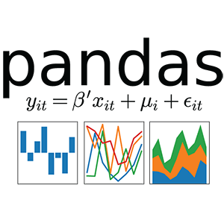

Используемыe технологии
Аналогичные исследования:
Dropout Prediction in MOOCs: Using Deep Learning for Personalized Intervention
MOOC Performance Prediction via Clickstream Data and Social Learning Networks
Your Click Decides Your Fate: Inferring Information Processing and Attrition Behavior from MOOC Video Clickstream Interactions
Big data analytics for MOOC video watching behavior based on Spark

Slide 4
Работа с логами
Необходимые данные:
Количество начатых задач
Количество решённых задач
Среднее количество попыток, необходимое студенту
Количество просмотренных видео-уроков
Сколько раз в среднем студент пересматривает видео
Количество запросов на правильный ответ
Участие в обсуждениях на форуме
И другие …

Slide 5
Модель
Бинарная классификация
Обучение с учителем
Рассматриваемые модели:
Метод опорных векторов
Дерево принятия решений

Slide 6
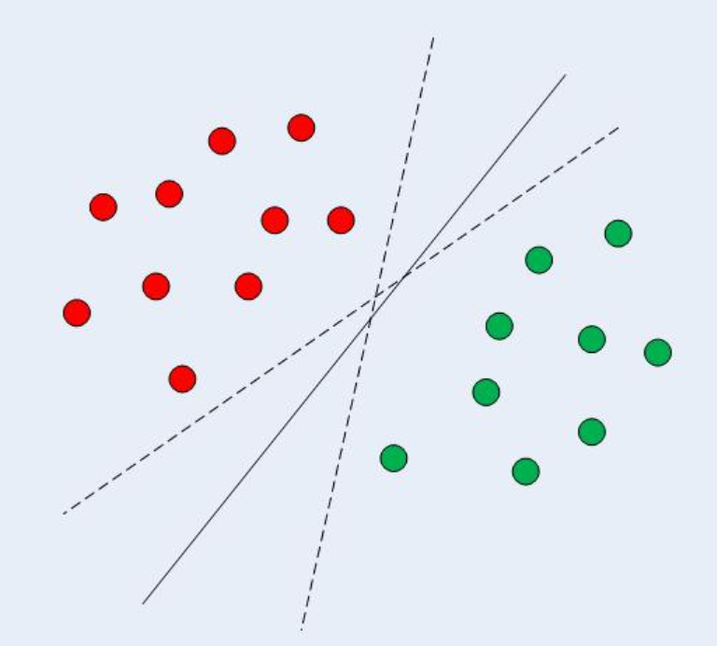
Метод опорных векторов
Основная идея:
Гипреплоскость
Расстояние между гиперплоскостью и ближайшими точками данных
Точность: 0.665

Slide 7
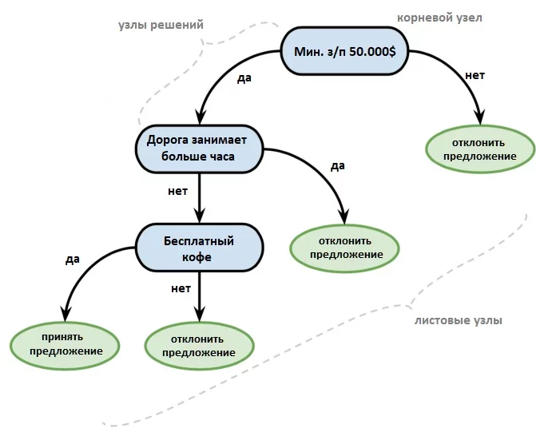
Дерево принятий решений
Основная идея:
Узел – входная переменная
Лист – выходная переменная
Точность предсказания – 0.91

Slide 8
Интерфейс
Создание обучающей таблицы
Загрузить уже существующую
Создать из логов и таблицы ответов
Создание тестируемой таблицы
Загрузить уже существующую таблицу без результатов
Создать из логов
Обучение модели и предсказание самостоятельности студентов, сохранение результатов
Добавление проверенных студентов в обучающую таблицу
Отдельно прописаны проверки моделей SVM и дерева принятий решений

Slide 9
Итоги
Реализован алгоритм, извлекающий необходимую информацию
Выбрана модель машинного обучения
Реализована классификация учеников
Реализован базовый интерфейс
Ссылка на репозиторий:
https://github.com/katerina-kamkova/CheatCheck

